Slide 1
СУБСИДИИ НА ФИНАНСОВОЕ ОБЕСПЕЧЕНИЕ ЗАТРАТ, СВЯЗАННЫХ С РЕАЛИЗАЦИЕЙ СТАРТУЮЩИХ ПРЕДПРИНИМАТЕЛЬСКИХ ПРОЕКТОВ
УСЛОВИЯ И ПОРЯДОК УЧАСТИЯ В КОНКУРСЕ НА ПРЕДОСТАВЛЕНИЕ СУБСИДИИ
4 июля 2023
Северск

Slide 2
Наталья Сергеевна Родина начальник отдела поддержки предпринимательства и привлечения инвестиций Комитета экономического развития Администрации ЗАТО Северск
Фото
Оказание помощи в подготовке заявок на участие
в конкурсе
Консультирование по вопросам дальнейшего ведения предпринимательского проекта
(в том числе: отчеты, сроки достижения показателей эффективности реализации проекта)
3 года работы с бизнесом
с 2020 года участие в организации
и проведении конкурсов
на предоставление субсидий стартующему бизнесу

Slide 3
Сегодня Вы узнаете
Какие трудности возникают при принятии решения об участии в конкурсе?
Максимальный размер субсидии в 2023 году
Кто может стать участником конкурса?
Требования, которым должен соответствовать заявитель
На какие цели можно направить субсидию?
Какие документы нужно представить на конкурс?
Варианты подготовки заявки
Как проходит конкурс?
В каких случаях Вам могут отказать в приеме заявки, либо отклонить заявку на стадии рассмотрения?
Критерии оценки заявки
Вы победитель конкурса, что дальше?

Slide 4
Трудности при принятии решения об участии в конкурсе
Недостаток собственных средств для реализации своего проекта
Незнание требований
к документации для получения субсидии
Отсутствие опыта
в подготовке бизнес-плана
Непонимание какие затраты можно финансировать за счет субсидии
Незнание алгоритма действий в случае победы в конкурсе

Slide 5
Конкурс - это процедура, проводимая для определения получателей субсидии, которым в целях достижения наилучших результатов предоставляется субсидия
на финансовое обеспечение затрат, возникающих
при реализации предпринимательских проектов
Дата начала
приема заявок
10 июля 2023
Дата окончания
приема заявок
8 августа 2023
Уполномоченный орган по организации и проведению конкурса –
Комитет экономического развития Администрации ЗАТО Северск

Slide 6
Размер субсидии в 2023 году
Максимальный объем средств, предоставляемых в форме субсидии одному получателю субсидии на финансовое обеспечение затрат в связи с производством (реализацией) товаров, выполнением работ, оказанием услуг, в рамках реализации предпринимательского проекта
не может превышать 700 000

Slide 7
Кто может стать участником конкурса?
Субъект малого и среднего предпринимательства
Вновь зарегистрирован на территории ЗАТО Северск Томской области или действует на дату подачи заявки менее двух лет
Включен в Единый реестр субъектов малого и среднего предпринимательства
Осуществляет свою деятельность на территории ЗАТО Северск

Slide 8
Требования, которым должен соответствовать заявитель? (1-1)
отсутствует неисполненная обязанность по уплате налогов, сборов, страховых взносов, пеней, штрафов, процентов, подлежащих уплате в соответствии
с законодательством Российской Федерации
о налогах и сборах, просроченная задолженность по возврату в бюджет ЗАТО Северск субсидий, бюджетных инвестиций
не должен получать средства из бюджета ЗАТО Северск
в соответствии
с иными муниципальными правовыми актами на те же цели,
на которые подает заявку
выразил согласие
с порядком проведения конкурса, а также на публикацию (размещение) в «Интернет» информации о себе, о подаваемой заявке, иной информации о себе, связанной
с процедурой предоставления субсидии, а также согласие
на обработку персональных данных
(для физического лица)

Slide 9
Требования, которым должен соответствовать заявитель? (1-2)
имеет размер заработной платы, установленный работникам на период реализации проекта, не ниже минимального размера оплаты труда, установленного Региональным соглашением
о минимальной заработной плате в Томской области на соответствующий год
(в 2023 году – 24 363 р.)
вложил собственные денежные средства или обязуется произвести вложение собственных денежных средств в проект в объеме не менее 20% от суммы запрашиваемой субсидии
представил проект
в сфере производства товаров (работ, услуг), относящийся к видам экономической деятельности, установленных Положением
не получал аналогичную поддержку (условия оказания которой совпадают, включая форму, вид поддержки и цели ее оказания) или было принято решение об оказании такой поддержки,
и сроки ее оказания истекли

Slide 10
На какие цели можно направить субсидию?
ПРИОБРЕТЕНИЕ
оборудования, измерительных
и регулирующих
приборов и устройств
инструмента, производственного
и хозяйственного инвентаря
транспортных средств (за исключением приобретения легкового автомобиля)
сырья и материалов, комплектующих
периферийных устройств, вычислительной техники
РЕМОНТ
ПРОДВИЖЕНИЕ
ОПЛАТА
ПРИОБРЕТЕНИЕ
нежилого помещения, приобретение строительных материалов, оборудования
для ремонта помещения
собственной продукции, работ, услуг
арендных платежей
и использование франшиз

Slide 11
Какие документы нужно предоставить на конкурс? (1-1)
Юридическое лицо
Заявление на участие в конкурсе по форме 1 Положения
Согласие на обработку персональных данных по форме 2 Положения
Документы, подтверждающие полномочия руководителя заявителя или уполномоченного лица (в случае подписания заявки лицом, уполномоченным на это руководителем заявителя):
копии устава или изменений в устав
копии документов о назначении руководителя заявителя (протокол/решение о назначении, приказ о приеме на работу)
копия паспорта руководителя юридического лица
копия доверенности, предусматривающей полномочия на подписание документов в составе заявки от имени заявителя (в случае обращения представителя)
Бизнес-план предпринимательского проекта, претендующего на муниципальную поддержку

Slide 12
Какие документы нужно предоставить на конкурс? (1-2)
Юридическое лицо
Показатели результативности проекта по форме 3 Положения
Смету расходов на реализацию проекта по форме 4 Положения
Календарный план реализации проекта по форме 5 Положения
Копии документов, подтверждающих вложение собственных средств в проект (при вложении средств) по форме 4 Положения
Копии документов, подтверждающих трудоустройство и уровень оплаты труда работников (при наличии работников)
Копии документов, подтверждающих аренду помещения, или право собственности на помещения, или право на использование нежилого помещения, в которых планируется реализация проекта
Справка о количестве работников по форме 8 Положения
Эссе по форме 9 Положения

Slide 13
Какие документы нужно предоставить на конкурс? (1-1)
Индивидуальный предприниматель
Заявление на участие в конкурсе по форме 1 Положения
Согласие на обработку персональных данных по форме 2 Положения
Копия паспорта гражданина Российской Федерации индивидуального предпринимателя (2, 3, 5 - 12 страницы паспорта)
Бизнес-план предпринимательского проекта
Показатели результативности предпринимательского проекта по форме 3 Положения
Смета расходов на реализацию проекта по форме 4 Положения
Календарный план реализации проекта по форме 5 Положения

Slide 14
Какие документы нужно предоставить на конкурс? (1-2)
Индивидуальный предприниматель
Копии документов, подтверждающих вложение собственных средств в реализацию проекта (при вложении средств)
Копии документов, подтверждающих трудоустройство и уровень оплаты труда работников (при наличии работников)
Копии документов, подтверждающих аренду помещения, или право собственности на помещения, или право на использование нежилого помещения, в которых планируется реализация проекта
Справка о количестве работников по форме 8 Положения. Индивидуальными предпринимателями, у которых на дату подачи заявки отсутствуют работники указанная справка не представляется
Эссе по форме 9 Положения

Slide 15
Варианты подготовки заявки
Самостоятельно
Могут быть ошибки.
Время подготовки
заявки зависит от Вас
С помощью
специалистов отдела
поддержки
предпринимательства
Ошибки минимальны.
Время подготовки
заявки зависит от Вас
Обратившись в сторонние организации, организации инфраструктуры поддержки
предпринимательства
Платно.
Ошибки возможны.
Уровень и время подготовки
заявки зависит от квалификации специалиста

Slide 16
Как проходит конкурс? (1-1)
Прием заявок
30 календарных дней
следующих за датой
начала приема заявок.
Заявка регистрируется
в журнале в день
ее предоставления
Анализ , оценка
и сопоставление
заявок
15 рабочих дней следующих
за датой окончания приема
заявок
Формирование
и направление
заключения
в Конкурсную комиссию
В течение 5 рабочих дней
по результатам анализа, оценки
и сопоставления заявок
Заявитель может подать только одну заявку.
На данном этапе можно внести изменения в заявку или отозвать ее, направив письменное уведомление Организатору до истечения установленного срока приема заявок
При выявления в заявке, противоречивых сведений, Уполномоченный орган письменно запрашивает
у заявителя или из других источников дополнительные сведения, подтверждающие достоверность информации. Заявитель в течение 3-х рабочих дней может устранить замечания
В заключении содержится информация о заявках
не допущенных и допущенных к участию в конкурсе, итогах анализа, оценки и сопоставления заявок и количестве баллов, набранных ими, о предварительном рейтинге заявок

Slide 17
Как проходит конкурс? (1-2)
Заседание
Конкурсной
Комиссии
В срок 5 рабочих дней с
даты получения заключения
Размещение протокола
на сайте Администрации
ЗАТО Северск
Не позднее 5 рабочих дней
со дня подписания
протокола
Подготовка договоров
с победителями
конкурса
Не позднее 10 рабочих
дней со дня следующего
за днем подписания
протокола
Решение Комиссии оформляется протоколом, которым утверждается рейтинг заявок участников конкурса. В случае если два и более участников конкурса набрали равное количество баллов, вышестоящее место в рейтинге занимает участник конкурса, подавший заявку раньше по времени
В протоколе, в том числе содержится информация
с наименованием победителей конкурса, с которыми будет заключаться Договор о предоставлении субсидии, размер предоставляемой субсидии
Заключение договора
о предоставлении субсидии.
При наличии замечаний победитель конкурса направляет их в Администрацию ЗАТО Северск в письменной форме в течение двух рабочих дней с момента получения договора

Slide 18
Основания для отказа в приеме заявки
Заявление (форма 1) не поддается прочтению
Не указаны фамилия индивидуального предпринимателя или наименование юридического лица, почтовый адрес
Заявка подана с нарушениями установленного срока подачи документов
Ненадлежащее оформление документов, представленных в составе заявки, в том числе несоблюдение порядка заверения указанных документов, входящих в состав заявки

Slide 19
Отклонение заявки на стадии рассмотрения
Несоответствие заявителя требованиям, установленным Положением
Непредоставление документов, указанных в Положении в качестве обязательных к предоставлению, либо оформленных с нарушением требований
Заявитель не является субъектом МСП, указанным в пункте 7 Положения, либо является субъектом МСП, указанным в пункте 8 Положения
Недостоверность представленной заявителем информации, в том числе о месте нахождения и адресе юридического лица
Ранее в отношении заявителя было принято решение об оказании аналогичной поддержки или было принято решение об оказании такой поддержки, и сроки ее оказания не истекли
Отсутствие в текущем финансовом году средств, предусмотренных на субсидирование стартующего бизнеса

Slide 20
Критерии оценки заявки
детальный план реализации предпринимательского проекта. Оценивается наличие ключевых разделов, раскрывающих цели бизнес-плана:
резюме проекта
описание бизнеса и продукта
анализ рынка и план маркетинга
план производства
организационный план
финансовый план
анализ безубыточности
анализ рисков
приложения
Качественные критерии
обоснованная оценка потребности в материально-технических, информационных, финансовых и трудовых ресурсах и их стоимость
оценка эссе заявителя к предпринимательскому проекту

Slide 21
Критерии оценки заявки
документально подтвержденное на дату подачи заявки вложение собственных средств в реализацию проекта от суммы запрашиваемой субсидии
документально подтвержденное наличие рабочих мест у заявителя на дату подачи заявки
Количественные критерии
создание рабочих мест в рамках реализации проекта
место реализации проекта
документально подтвержденный размер минимальной заработной платы, установленный работникам, трудоустроенным на дату подачи заявки
степень готовности предпринимательского проекта к внедрению:
наличие у заявителя места реализации проекта
наличие материально-технических ресурсов, приобретенных за счет вложения собственных средств в рамках реализации проекта
воздействие на окружающую среду
дополнительный приоритет устанавливается в отношении заявителя, основной вид деятельности которого соответствует ОКВЭД 62.01, 62.02, 62.02.1, 62.02.4, 62.03.13, 62.09, 63.11.1
дополнительная оценка за регистрацию в Едином реестре субъектов МСП в первый раз

Slide 22
Вы победитель
конкурса,
что дальше?
В течение двух рабочих дней со дня подписания Администрацией ЗАТО Северск договора о предоставлении субсидии Вам необходимо подписать договор (при отсутствии замечаний)
В случае, если Вы не подтвердили на дату подачи заявки вложение в проект собственных средств, Вам необходимо представить Уполномоченному органу подтверждающие документы в 3-х месячный срок с даты подписания договора, но не позднее 15-го декабря текущего финансового года
После подтверждения субсидия предоставляется на Ваш расчетный счет
Расходование средств субсидии осуществляется в течение срока реализации Вашего проекта – два года с даты заключения Договора
Обязательным условием Договора является достижение показателей результативности предпринимательского проекта:
- создание новых рабочих мест не позднее 31 декабря года предоставления субсидии
- сохранение созданных рабочих мест и размера заработной платы в течение срока реализации Вашего проекта – не менее одного года

Slide 23
Кейсы победителей конкурса

Slide 24
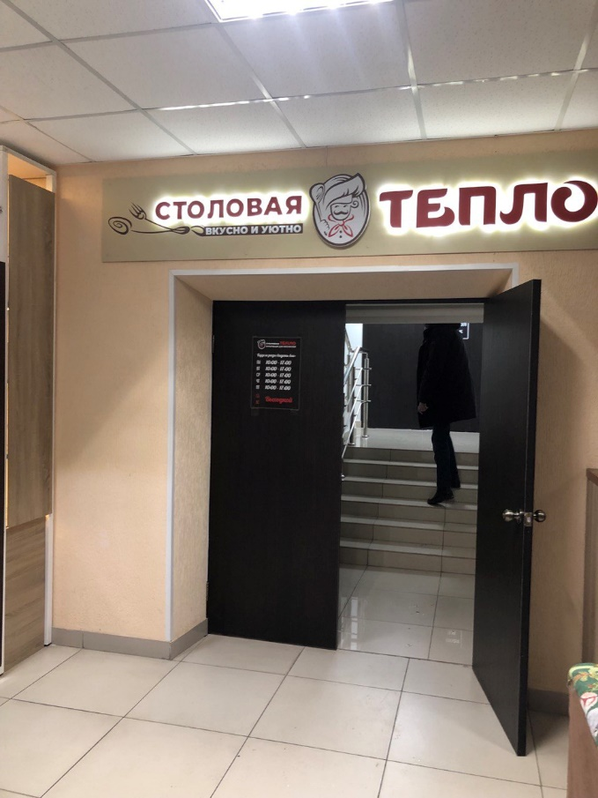
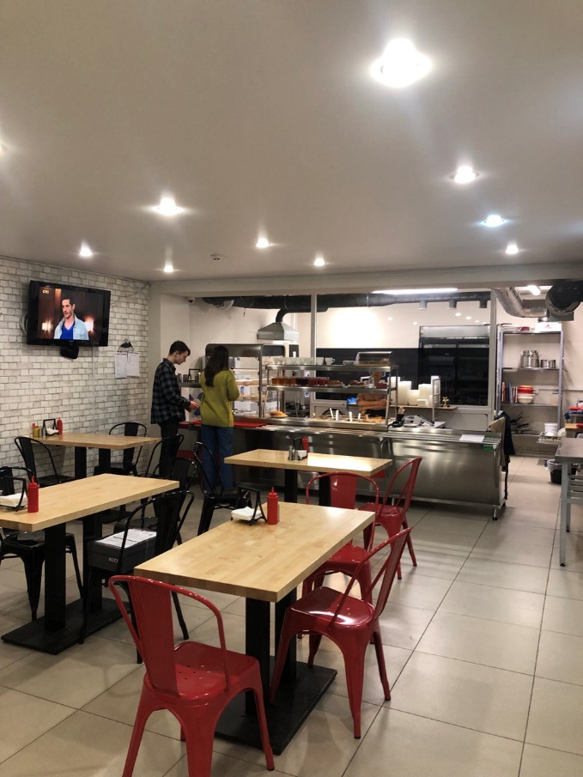
Крюкова Анастасия Борисовна Победитель конкурса 2020
Проект | Столовая домашней кухни «Тепло»
Размер субсидии | 334 710 рублей
Количество вновь созданных рабочих мест | 3 единицы
Результат | Открытие в Северске уютной столовой

Slide 25
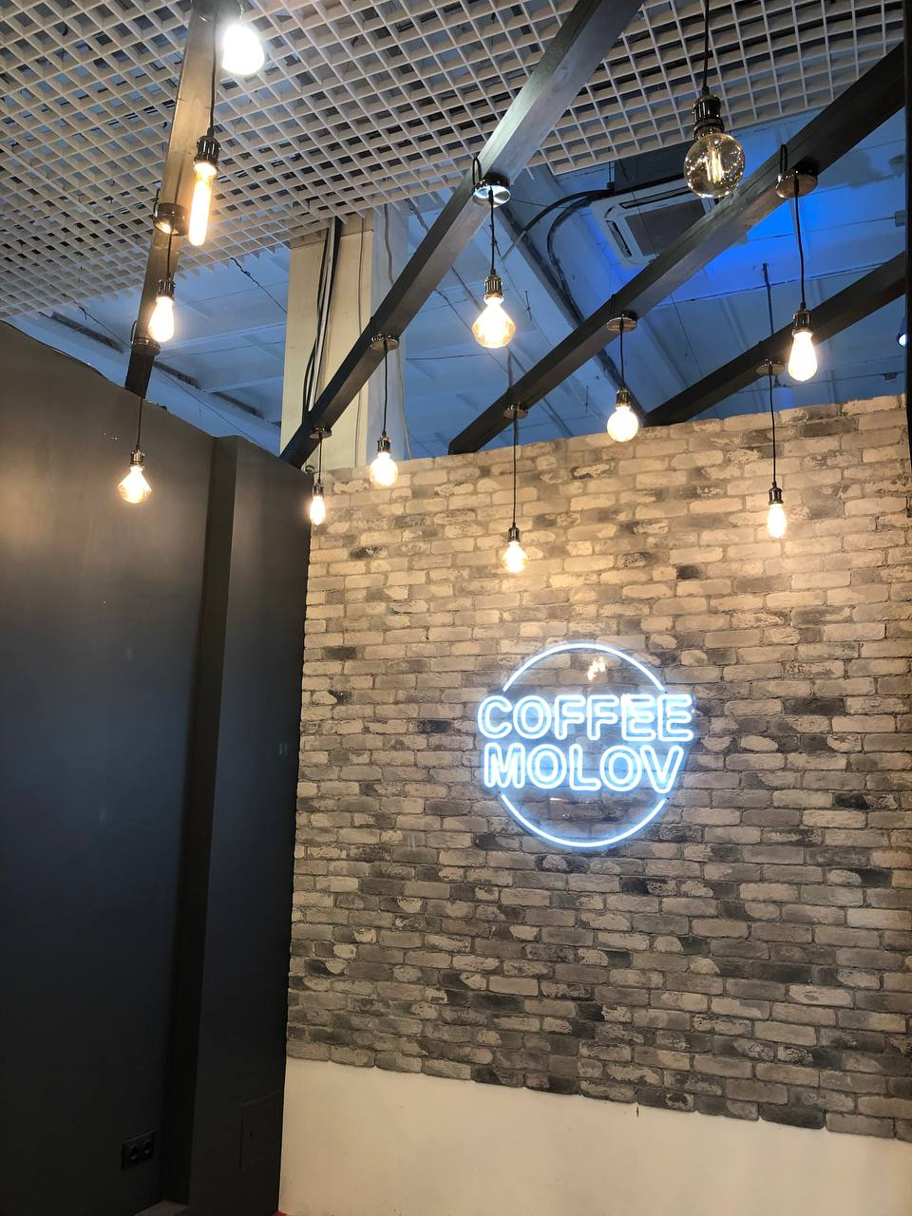
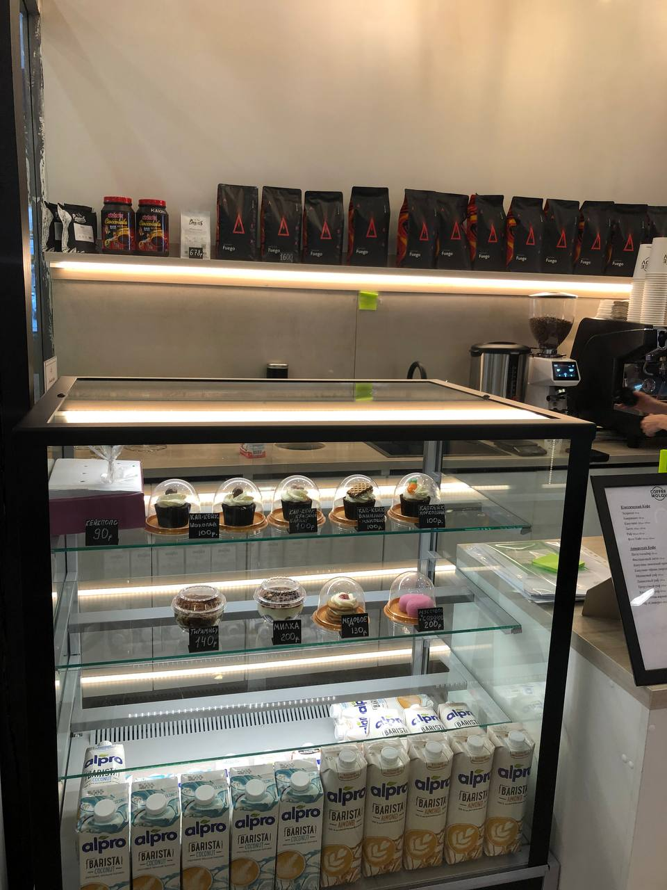
Богомолова Алиса Валерьевна Победитель конкурса 2021
Проект | Организация деятельности кофейни «Coffeemolov»
Размер субсидии | 500 000 рублей
Количество вновь созданных рабочих мест | 4 единицы
Результат | Открытие 5-и кофейных точек, из них 2 в Томске

Slide 26
Чем и как Вам могут помочь специалисты отдела поддержки предпринимательства Комитета экономического развития Администрации ЗАТО Северск
Консультирование
по вопросам участия
в конкурсе
Предварительный просмотр заявки
Прием и регистрация заявки
8 3823 77 38 43
8 3823 77 38 66
rodina@seversknet.ru
lepihova@sevesknet.ru
г. Северск,
просп. Коммунистический, 51,
кабинеты 305, 330, 318

Slide 27
Благодарю за внимание!

